Slide 1
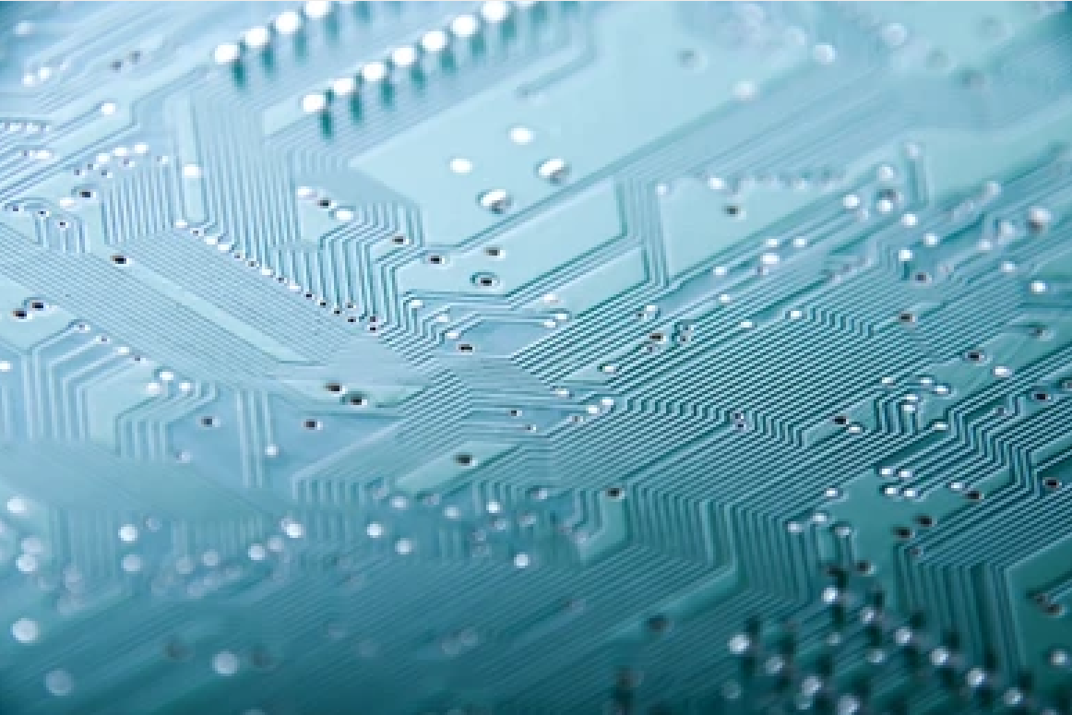

TRƯỜNG ĐẠI HỌC GIAO THÔNG VẬN TẢI
KHOA CÔNG NGHỆ THÔNG TIN
ĐỀ TÀI
QUẢN LÝ BÁN HÀNG LINH KIỆN MÁY TÍNH
(CPU)
Giảng viên hướng dẫn | : Ts. Nguyễn Quốc Tuấn
Lớp học phần | : Cơ sở dữ liệu-1-2-22(N04)
Nhóm | : 07

Slide 2

Thành viên nhóm
Nguyễn Hữu Trung - 211214068
Lê Đình Minh - 211204113
Vũ Hoàng Long - 211202622

Slide 3
NỘI DUNG
01
Giới thiệu đề tài
02
Xác định mô hình thực thể liên kết
03
Chuyển từ mô hình thực thể liên kết sang mô hình quan hệ
04
Xác định các ràng buộc toàn vẹn
05
Câu lệnh truy vấn dữ liệu SQL

Slide 4
01
Giới thiệu đề tài

Slide 5
1.1 Chức năng
Quản lý thông tin về CPU, bao gồm: Mã CPU, tên CPU,hãng sản xuất, chủng loại, socket, tốc độ, loại RAM(Bus) hỗ trợ, dung lượng tối đa ,kênh nhớ tối đa, số luồng, số nhân, TDP, bộ nhớ đệm, bảo hành, giá tiền, xuất xứ.
Quản lý thông tin khách hàng, bao gồm: Mã khách hàng, tên khách hàng, số điện thoại, địa chỉ, giới tính, ngày sinh, ưu đãi, email.
Quản lý thông tin nhân viên, bao gồm: Mã nhân viên, tên nhân viên, mã người quản lý, giới tính, số điện thoại, chức vụ.
Quản lý thông tin cửa hàng, bao gồm: Mã cửa hàng, tên cửa hàng, số điện thoại, địa chỉ (số lượng).
Quản lý thông tin đơn hàng, bao gồm: Mã đơn hàng, mã vận đơn, ngày đặt hàng, trạng thái, đánh giá, giảm giá, chi tiết đơn hàng(số lượng bán, đơn giá).
1.2. Quy mô
Hệ thống gồm nhiều chi nhánh cửa hàng tại thành phố Hà Nội.
Hỗ trợ vận chuyển cho khách hàng trên toàn quốc.

Slide 6
02
Xác định mô hình thực thể liên kết

Slide 7
2.1 Các kiểu thực thể
CPU: Mã CPU, tên CPU,hãng sản xuất, chủng loại, socket, tốc độ, loại RAM(Bus) hỗ trợ, dung lượng tối đa, số kênh nhớ tối đa, số luồng, số nhân, TDP, bộ nhớ đệm, bảo hành, giá tiền, xuất xứ.
Cửa hàng: Mã cửa hàng, tên cửa hàng, số điện thoại, địa chỉ.
Đơn hàng: Mã đơn hàng, mã vận đơn, đánh giá, giảm giá, trạng thái, ngày đặt hàng.
Khách hàng: Mã khách hàng, tên khách hàng, số điện thoại, địa chỉ, giới tính, tuổi, ưu đãi, emails.
Nhân viên: Mã nhân viên, tên nhân viên, giới tính, số điện thoại, chức vụ.

Slide 8
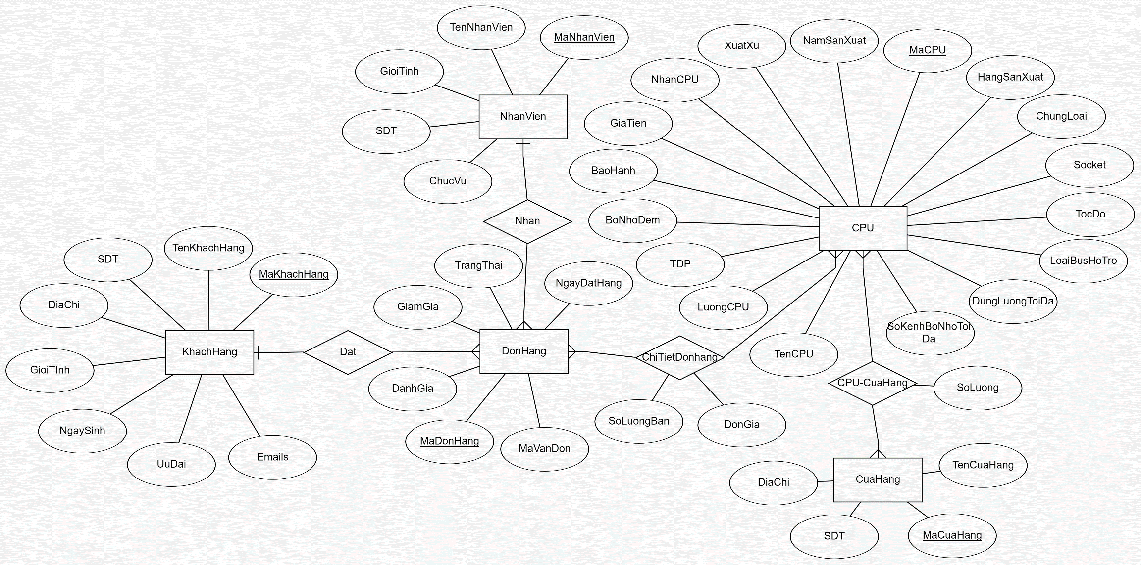
2.2 Mô hình E-R
Sơ đồ thực thể liên kết

Slide 9
03
Chuyển từ mô hình thực thể liên kết sang mô hình quan hệ

Slide 10
3.1 Cách chuyển đổi
Bước 1: Chuyển đổi từng loại thực thể thành một loại quan hệ tương ứng
Biến các liên kết 1-1 đưa 2 thực thể thành 1 thực thể
Các liên kết 1-N lấy khoá bên của nhiều thực thể và chuyển nó thành khoá ngoại
Mối quan hệ trạng thái tạo thành một kiểu quan hệ mới
Bước 2: Kiểm tra lại dạng chuẩn của các quan hệ

Slide 11
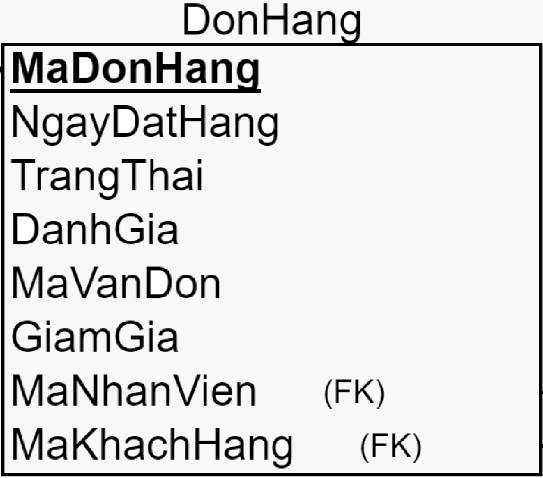
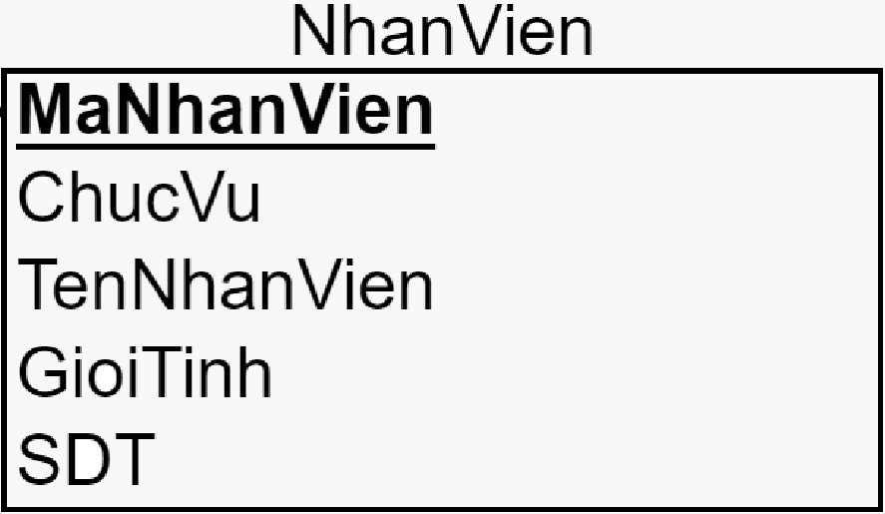
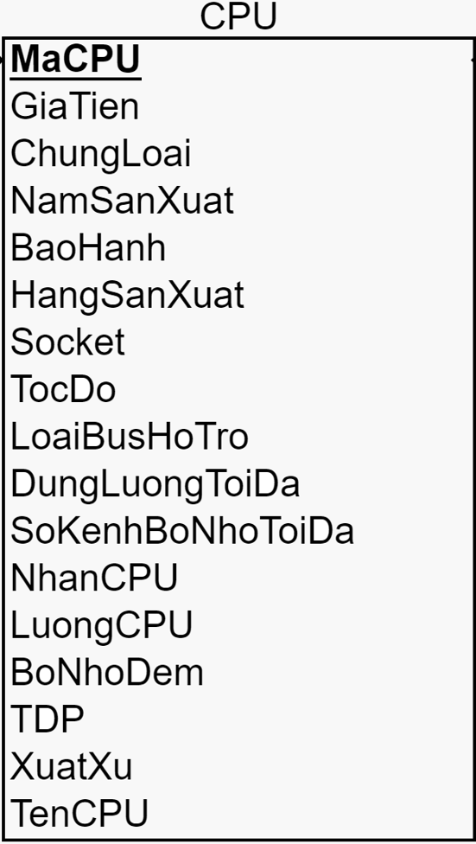
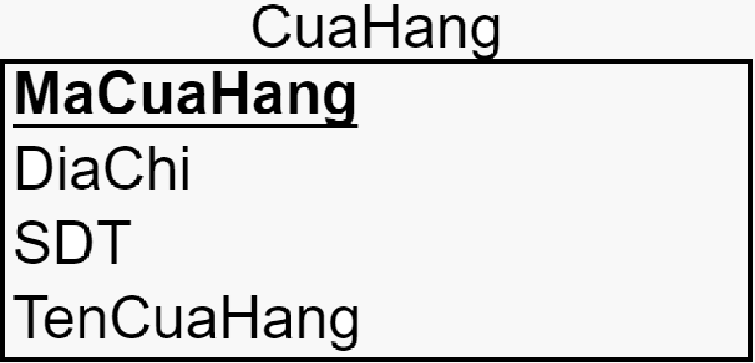
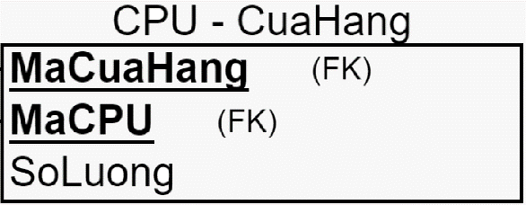
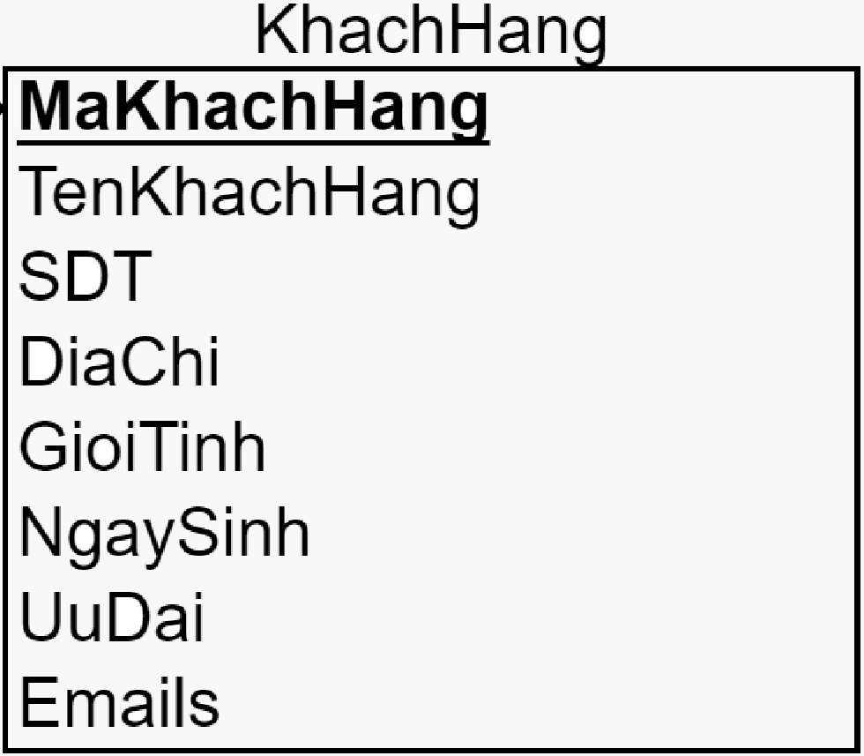
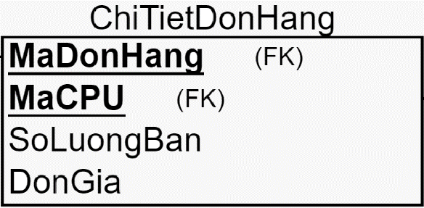
3.2 Chuyển đổi các kiểu thực thể, mối liên kết

Slide 12
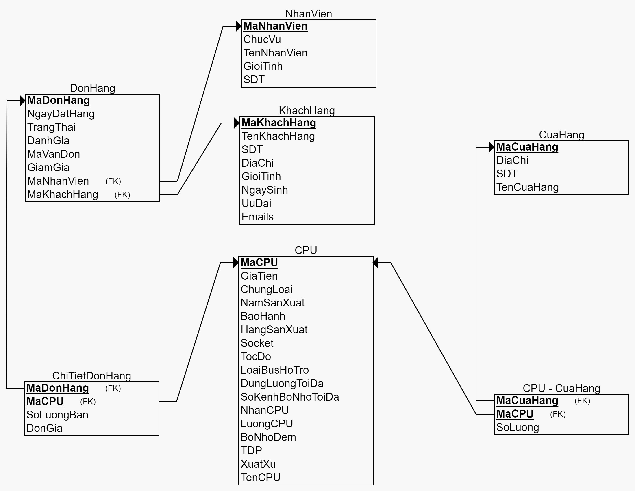
3.3 Lược đồ CSDL quan hệ

Slide 13
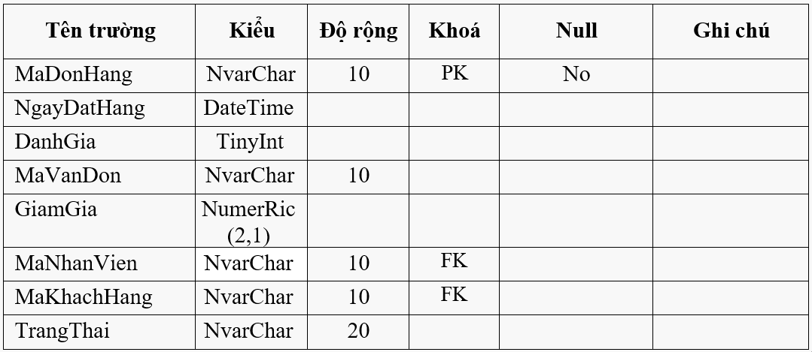
3.4 Cấu trúc chi tiết các bảng
Bảng DonHang (Đơn hàng)

Slide 14
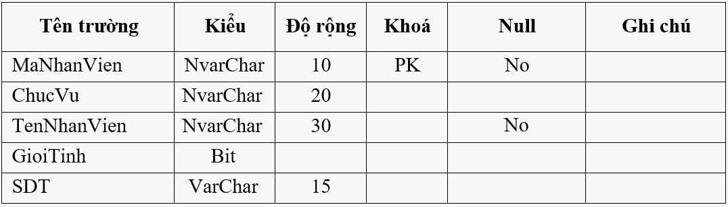
3.4 Cấu trúc chi tiết các bảng
Bảng NhanVien (Nhân viên)

Slide 15
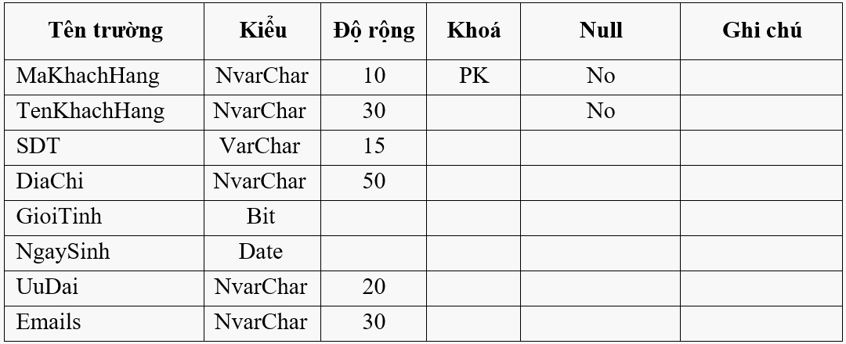
3.4 Cấu trúc chi tiết các bảng
Bảng KhachHang (Khách hàng)

Slide 16
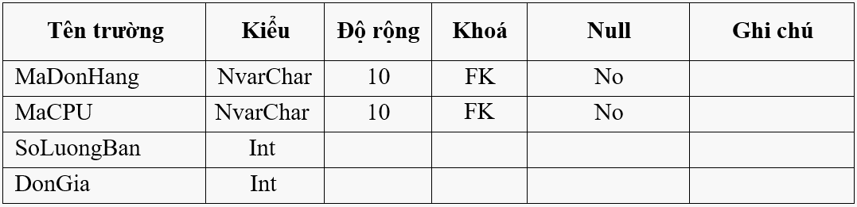
3.4 Cấu trúc chi tiết các bảng
Bảng ChiTietDonHang (Chi tiết đơn hàng)

Slide 17
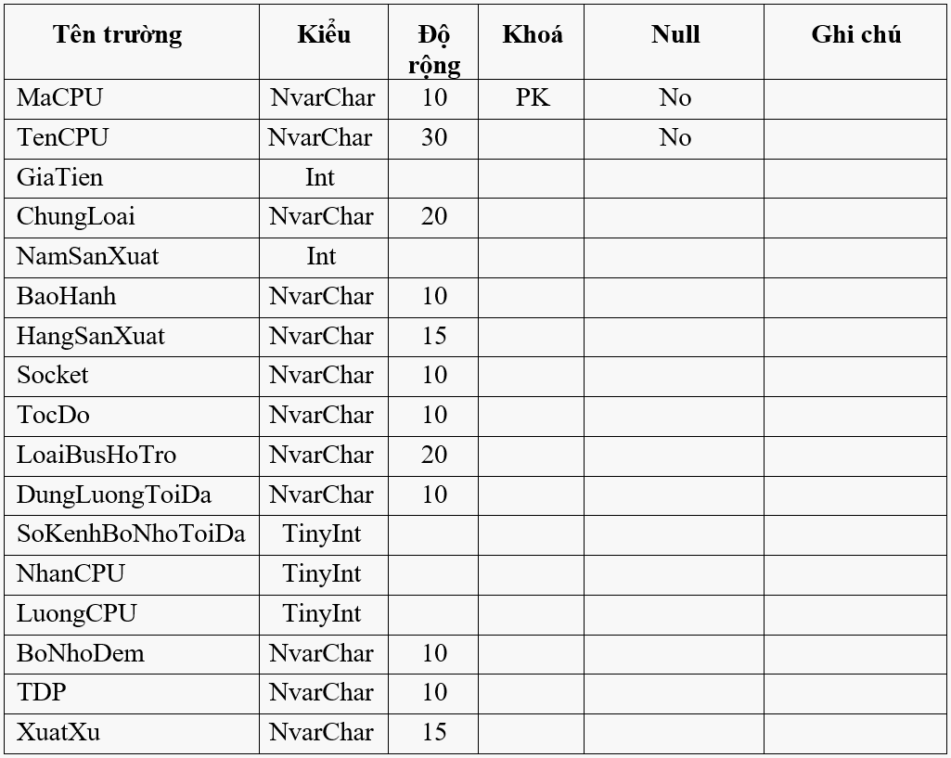
3.4 Cấu trúc chi tiết các bảng
Bảng CPU

Slide 18
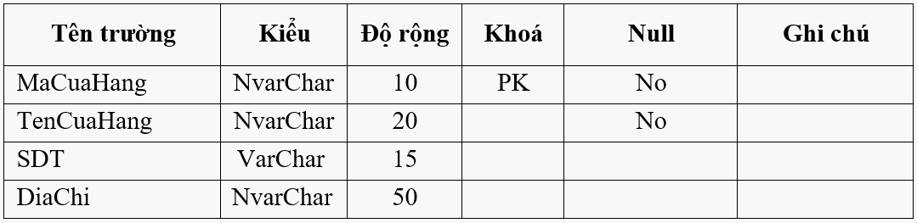
3.4 Cấu trúc chi tiết các bảng
Bảng CuaHang (Cửa hàng)

Slide 19
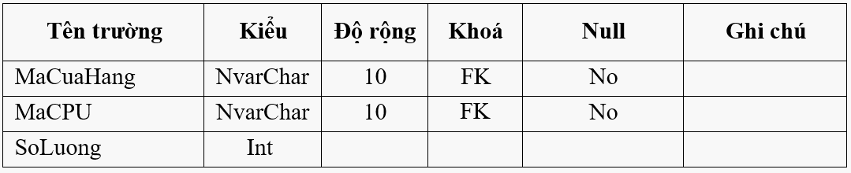
3.4 Cấu trúc chi tiết các bảng
Bảng CPU - CuaHang (CPU – Cửa Hàng)

Slide 20
04
Xác định ràng buộc toàn vẹn

Slide 21
Các ràng buộc toàn vẹn
RB-1:
Mỗi khách hàng có một mã số riêng biệt dùng để phân biệt với các khách hàng khác.
∀t1, t2 ∈ KhachHang (t1 ≠ t2 ⇒ t1.MaKH ≠ t2.MaKH)
Bối cảnh: KhachHang
RB-2:
Giá tiền của CPU không thấp hơn 2000000.
∀t ∈ CPU(t.GiaTien >= 2000000)
Bối cảnh: CPU
RB-3:
Mỗi mã CPU xác định được một tên CPU duy nhất.
∀t ∈ CPU (t.MaCPU => ∃! t.TenCPU)
Bối cảnh: CPU

Slide 22
Các ràng buộc toàn vẹn
RB-4:
Mã cửa hàng là duy nhất.
∀t1, t2 ∈ CuaHang (t1≠ t2 ⇒ t1.MaCuaHang ≠ t2.MaCuaHang)
Bối cảnh: CuaHang
RB-5:
Mỗi đơn hàng thì phải có nhân viên nhận đơn đặt hàng.
∀t ∈ DonHang (∃u ∈ NHANVIEN (u.MaNV= t.MaNV))
Bối cảnh:NhanVien, DonHang

Slide 23
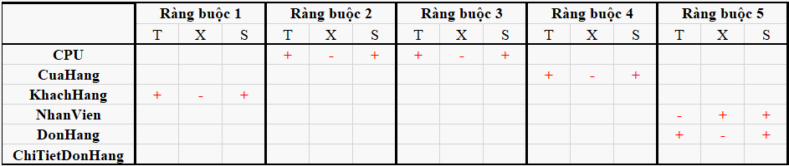
Bảng tầm ảnh hưởng tổng hợp

Slide 24
05
Câu lệnh truy vấn dữ liệu SQL

Slide 25
Các câu hỏi truy vấn dữ liệu
Đưa ra tên hãng có CPU được sản xuất năm 2020.
Đưa ra tên cửa hàng có địa chỉ ở Số 3 Cầu Giấy.
Đưa ra mã CPU, tên CPU xuất xứ Mỹ và có giá tiền lớn hơn 10 triệu.
Đưa ra mã đơn hàng có đánh giá 4 sao, được đặt vào ngày 30/04/2022.
Đưa ra tên nhân viên nhận đơn đặt hàng ngày 01/04/2022.
Đưa ra tên CPU và số lượng của CPU ở cửa hàng có tên Thinh Vuong.
Đưa ra tên những khách hàng mua CPU của hãng AMD được sản xuất năm 2021.
Đưa ra tên CPU chưa từng được bán.
Đưa ra tên những khách hàng chưa mua hàng kể từ ngày 01/04/2022.
Đưa ra tên CPU và số lượng đã bán.
Tìm kiếm các đơn hàng mà khách hàng đã mua CPU Intel Core i9 12900K và CPU AMD Ryzen 7 6800H.
Đưa tên CPU có số lượng bán ra nhiều nhất.
Đưa ra thông tin khách hàng mua hàng nhiều nhất năm 2022.
Đưa ra thông tin nhân viên nhận nhiều đơn hàng nhất tại cửa hàng ở địa chỉ số 888 đường Láng.
Đưa ra thông tin các cửa hàng có doanh thu cao nhất năm 2022.

Slide 26
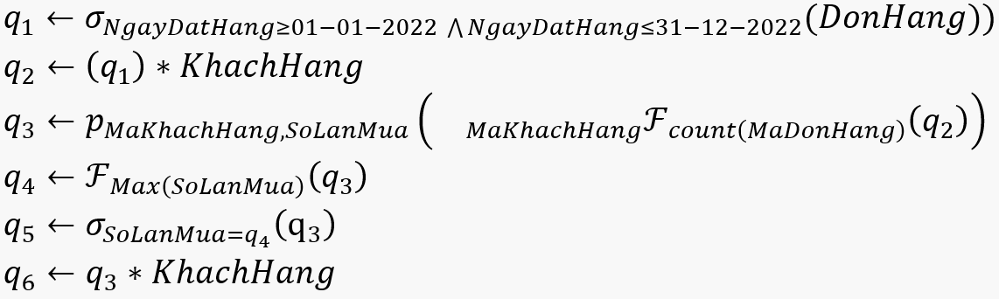
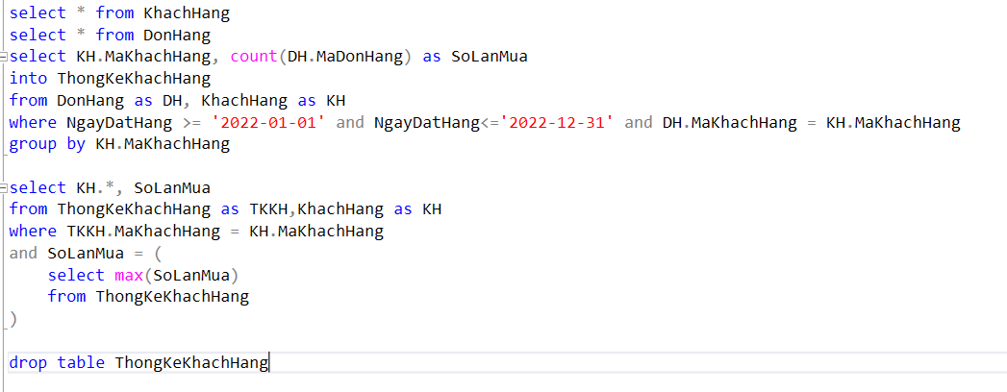
Bài làm
13. Đưa ra thông tin khách hàng mua hàng nhiều nhất năm 2022.

Slide 27
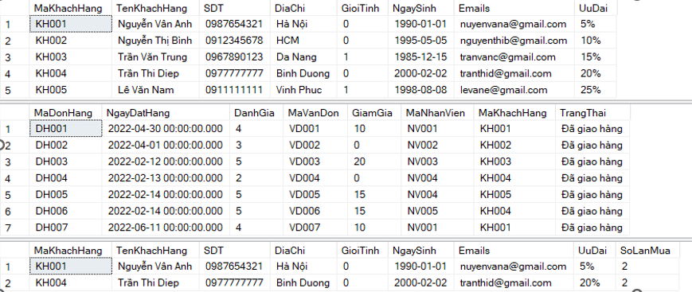
Bài làm
13. Đưa ra thông tin khách hàng mua hàng nhiều nhất năm 2022.

Slide 28
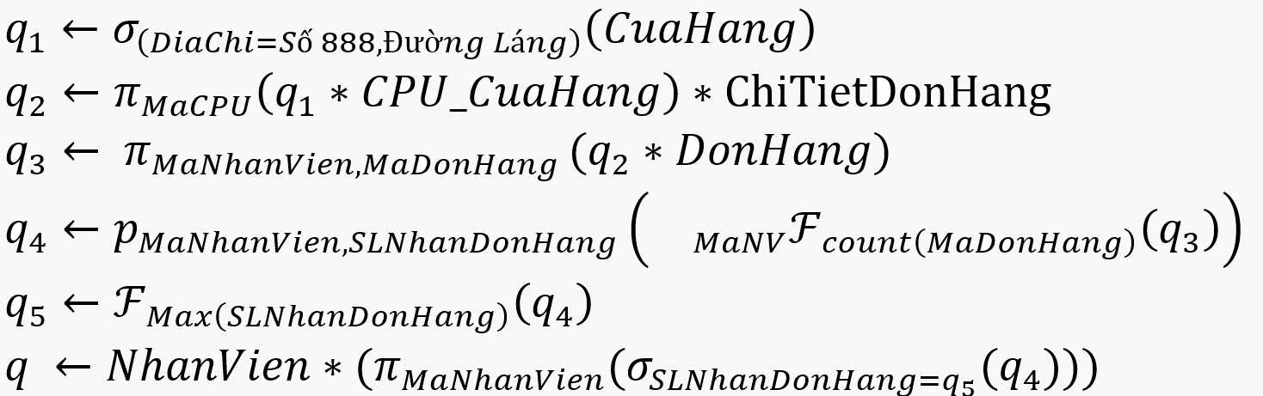
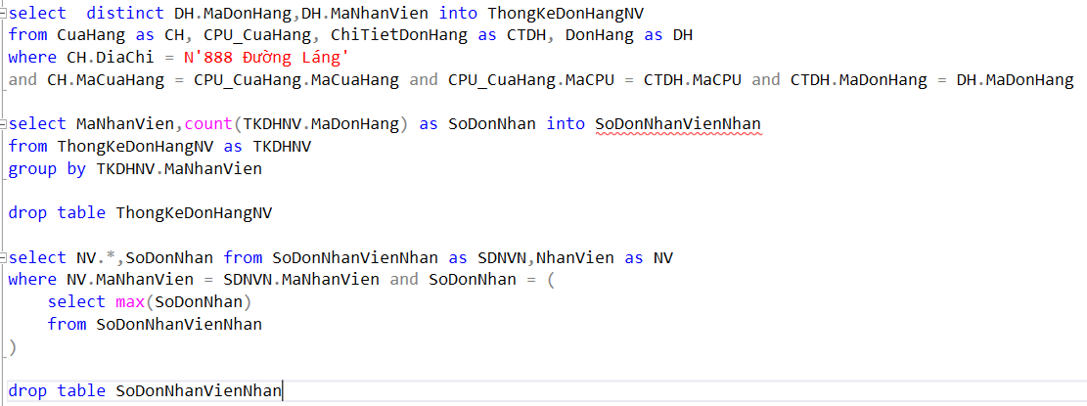

Bài làm
14. Đưa ra thông tin nhân viên nhận nhiều đơn hàng nhất tại cửa hàng ở địa chỉ số 888 đường Láng.

Slide 29
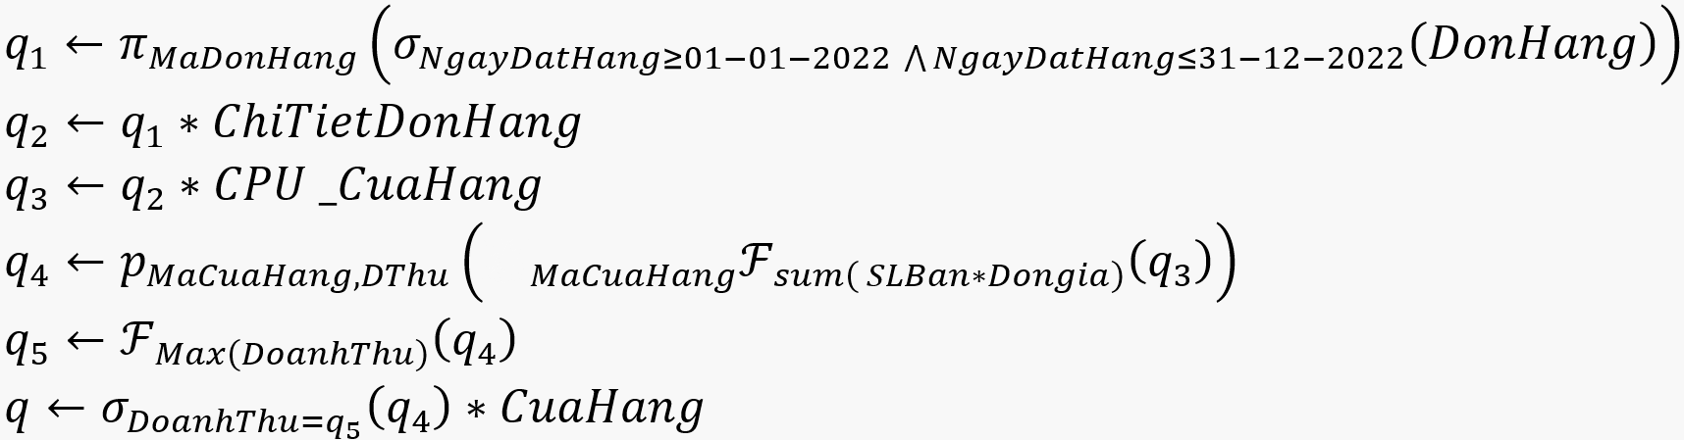
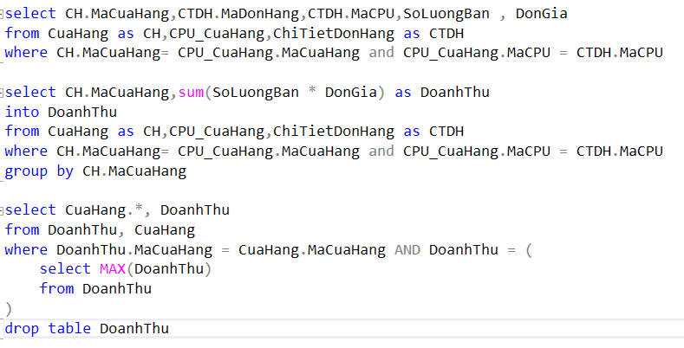
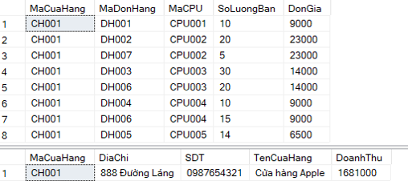
Bài làm
15. Đưa ra thông tin các cửa hàng có doanh thu cao nhất năm 2022.

Slide 30
THANK FOR WATCHING!

